Slide 1
Equipe Injecteur, Linac et Anneau
Laboratoire de l’accélérateur linéaire
Accélérateurs & Technologies
Date 2016/06/24

Slide 2
Activités de l’équipe
Nom de l’équipe: Injection, Linac et anneau
DAS référent: JL Biarotte
Principales activités scientifiques accélérateur de l’équipe
  Photoinjecteurs, systèmes RF
  Anneau
  Magnétisme
  électronique associée aux accélérateurs
  Dynamique faisceau
  instrumentation
  Nb publications/proceedings en 2016 ~ 20
Projets techniques accélérateur dans lesquels l’équipe est impliquée
  THOMX
  PHIL
  DRUM
  ETALON
  PRAE
Notes:
2
Groupe Evaluation AERES 13-14 janvier 2011

Slide 3
Membres de l’équipe
Liste des chercheurs participants
15 permanents :
H. Monard, IR, photoinjecteur, source compton,ThomX=100%
  C. Bruni, CR, dérogation HDR, photoinjecteur, source compton, dynamique faisceau,ThomX=40% dont ligneX, PHIL=30%,DRUM=30% dont ESCULAP
  N. Delerue, CR, source compton, instrumentation, ThomX=50%, PHIL=10%,ETALON=25%
  S. Chancé, IR, photoinjecteur, ThomX=30%,PHIL=40%
  M. El Khaldi, IR, dérogation HDR, système RF, électronique associée, section accélératrice fort gradient, ThomX=100%, PRAE ensuite
  N. El Kamchi, IR, acquisition et diagnostics, électronique, opération, support, ThomX=50%,PHIL=50%
  I. Chaikosvka, IR, source compton, instrumentation, ThomX=50%,PHIL=10%
  V. Soskov, IR, système laser, support, ThomX=50%, PHIL=25%
  A. Faus-Golfe, CR, mise à disposition, source compton, ThomX=5%,PRAE
  P. Lepercq, IR, Photoinjecteur, RF, responsable PHIL, ThomX= 15%, PHIL=60%, DRUM=15%
  J.L Babigeon, IE, Haute tension, support, PHIL=10%
  J.N. Cayla, T, cablâge, installation, opération, support, PHIL=100%
  M. Omeich, IR, Haute tension, PHIL=5%,ThomX=70%
  V. Chaumat, AI, Electronique, opération, support, PHIL=50%
  M. Pichet, T, opération, PHIL=100%, ThomX
  Aucune HDR
Notes:
3
Groupe Evaluation AERES 13-14 janvier 2011

Slide 4
Membres de l’équipe
Liste des chercheurs participants
3 post-doctorants / CDDs :
  H. Guler, CDD In2p3, contrôle-commande ThomX, source compton, ThomX=80%
  A. Cobessi, CDD ANR, intégration ligne X,ThomX=80%
  C. Vallérand, CDD, magnétisme, ThomX=80%,PHIL=10%,PRAE
2 Doctorants :
  L. Garolfi, [M El Khaldi] ThomX=100%, 2014-2017 financement 50% P2IO + 50% PMB industrie : section accélératrice compacte à fort gradient’
  A. Gamelin [C. Bruni] 100% 2015-2018 : finance ED=pheniics‘Etudes et mesures des sources d'instabilités sur l'anneau ThomX’
Notes:
4
Groupe Evaluation AERES 13-14 janvier 2011

Slide 5
Equipe Injecteur, Linac et Anneau
THOMX
Accélérateurs & Technologies

Slide 6
Projet ThomX – description générale
THOMX
Responsable scientifique& technique national: H. MONARD
Démonstrateur d’une source de rayons X compacte basé sur l’interaction Compton inverse.
L’objectif est de produire 10¹³ photons/s
Autres laboratoires impliqués
  SOLEIL
  ESRF
  LAMS
  CELIA
  Institut NEEL
  IRSD
  Thalès
Notes:
6
Groupe Evaluation AERES 13-14 janvier 2011

Slide 7
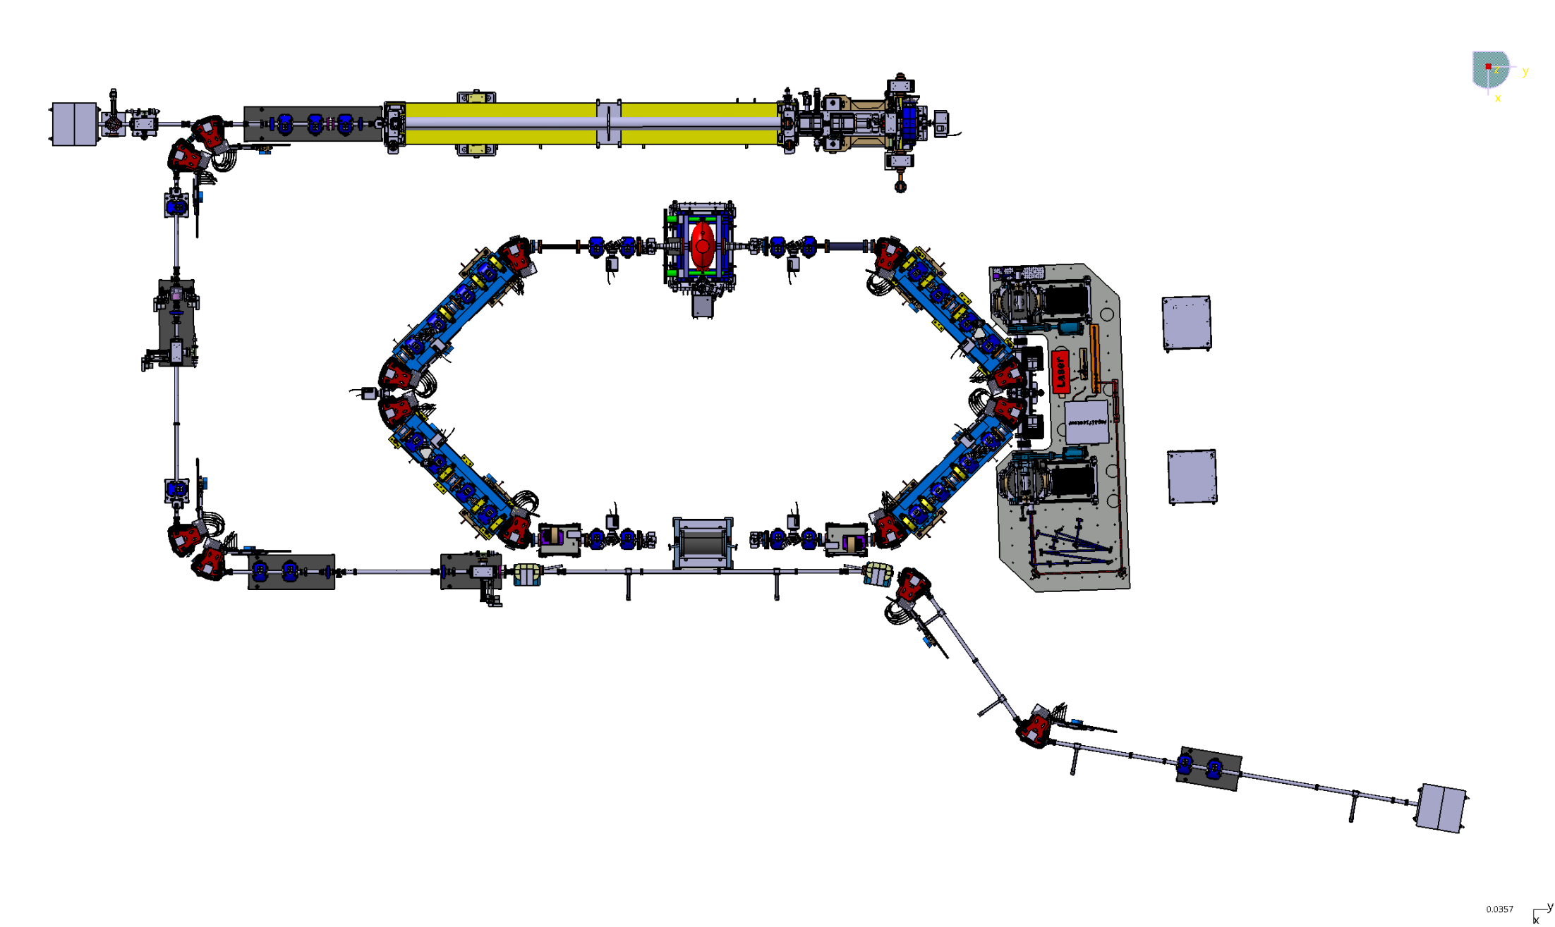
Projet ThomX – description générale
Utilisateurs
LINAC bande S (3GHz)
Dump
Diag2
Ligne X
Diag1
rayons X
Diag3
Anneau
Ligne Transfert
Laser + Résonateur optique
Electron – laser interaction
Septum
Diag4
Kickers
injection
extraction
Ligne extraction
taille ~10mx7m
50 MeV électrons
upgrade à 70 MeV possible
Dump
7
7

Slide 8
Projet ThomX - ressources
Liste des chercheurs participants
11 permanents :
  H. Monard, IR, photoinjecteur, source compton,ThomX=100%
  C. Bruni, CR, photoinjecteur, source compton, ThomX=40%
  N. Delerue, CR, source compton, instrumentation, ThomX=50%
  S. Chancé, IR, photoinjecteur, ThomX=30%
  M. El Khaldi, IR, système RF & électronique associée, section accélératrice fort gradient, ThomX=100%
  N. El Kamchi, IR,acquisition & diagnostics, ThomX=50%
  I. Chaikosvka, IR, source compton, instrumentation,ThomX=50%,
  V. Soskov, IR, système laser, ThomX=50%(dont système optique)
  A. Faus-Golfe, CR, mise à disposition, ThomX=5%
  P. Lepercq, IR, photoinjecteur, impédances, ThomX=15%
  M. Omeich, IR, Sources de puissance, ThomX=70%
  Tous personnel CNRS, Aucune HDR sauf dérogation.
  % du temps en 2016 sur ThomX
3 post-doctorants / CDDs :
Pas de post doc
  H. Guler, CCD In2p3 3ans, contrôle-commande ThomX, source compton,ThomX=60%
  A. Cobessi, CDD ANR, intégration ligne X,ThomX=80%
  C. Vallérand,CDD, magnétisme, ThomX=80%
2 Doctorants :
L. Garolfi, [M El Khaldi], ‘section accélératrice compacte à fort gradient’,finance=50%P2io+50%industriel 2014-17
  A. Gamelin [C. Bruni] finance ED=pheniics‘Etudes et mesures des sources d'instabilités sur l'anneau ThomX’ 2015-18
Notes:
8
Groupe Evaluation AERES 13-14 janvier 2011

Slide 9
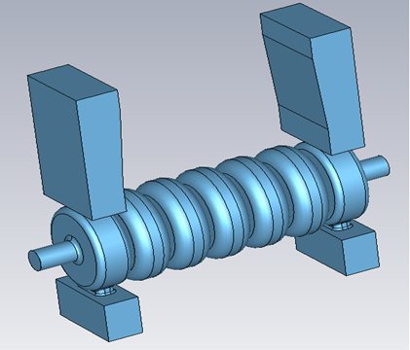
Projet ThomX - faits marquants
Etude d’un complexe accélérateur + laser permettant d’atteindre un flux de 10¹³ photons/s (CDR+TDR) répondant à la demandes des futurs utilisateurs
Obtention des financements EQUIPEX
Linac :
  Obtention de charges de 1nC avec des cathodes Magnésium sur PHIL; Efficacité quantique 10 fois plus importante que le Cuivre (4,5% contre 0,45%)
  Collaboration avec PMB pour la réalisation de section fort gradient compacte pour l’instrualisation de TomX (Thèse L. Garolfi)
Notes:
9
Groupe Evaluation AERES 13-14 janvier 2011

Slide 10
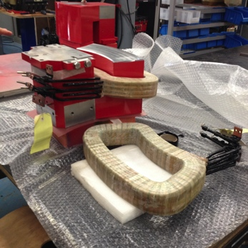
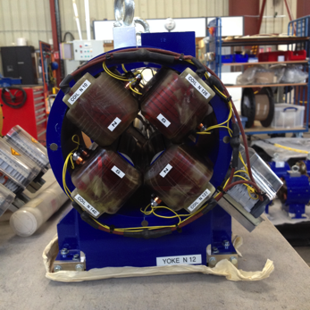
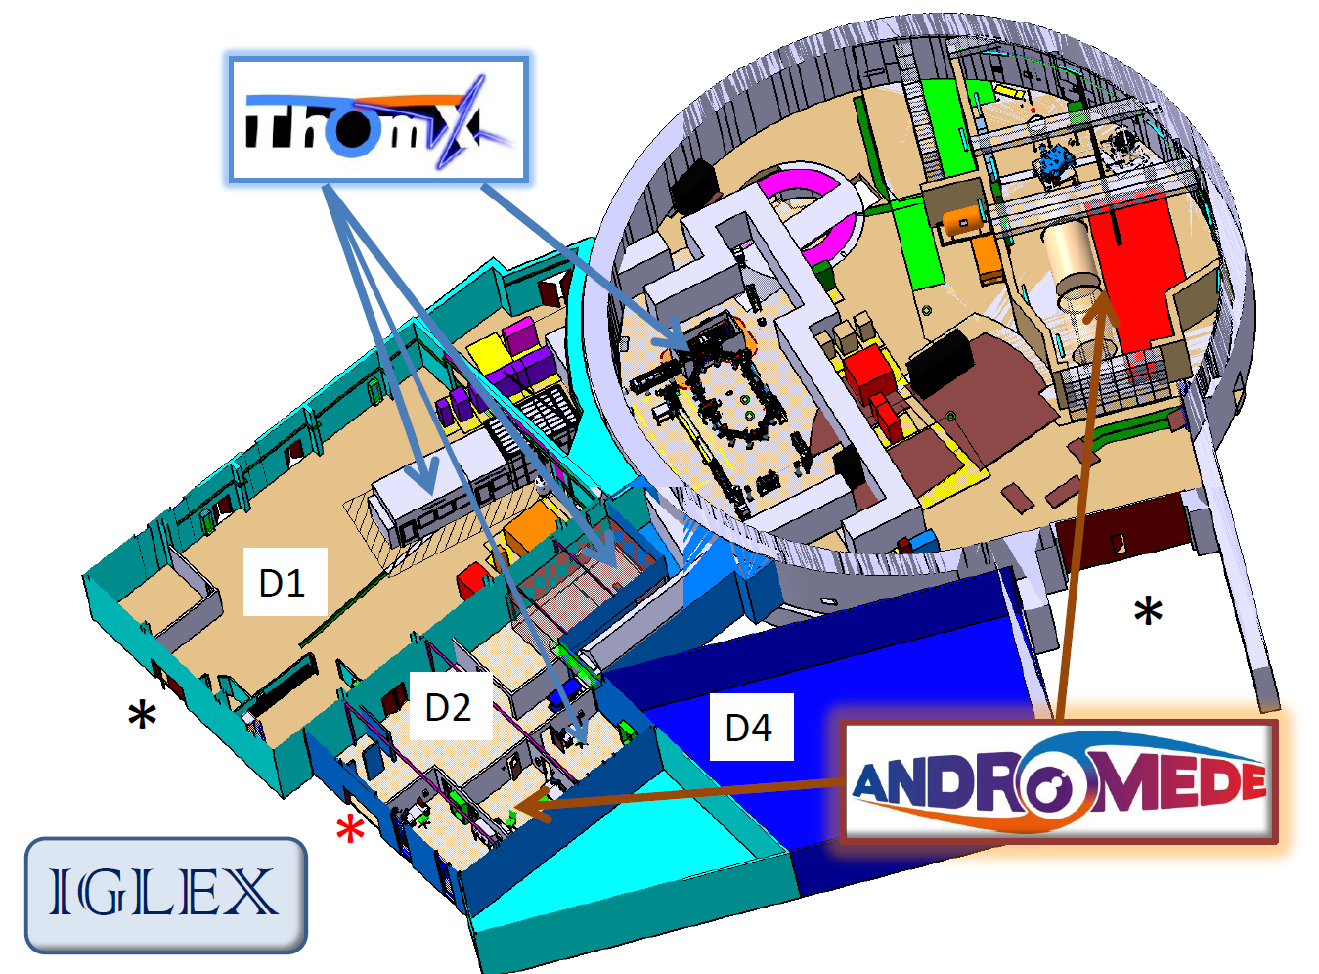
Projet ThomX - faits marquants
Anneau
  Cavité RF :
    Succès des baies ampli pour la cavité RF anneau : 500W pendant 150h
    Tests et mesures de la cavité ELETTRA
  Magnétisme :
    Design d’aimant compatible avec l’ouverture dynamique de l’anneau
    Mesures des aimants à Alba → Acquisition d’un banc pour contremesure et mesure sextupoles
  Dynamique faisceau :
    Étude d’effets collectifs (thèse I. Drebot)
  Contrôle commande :
    Réalisation d’une maquette vide sous Tango
    Développement d’outils MML pour le démarrage
Administratif/equipement
  Commande de presque tous les équipements
  Création de l’IGLEX : obtention CPER pour réhabilitation bâtiment Igloo
  démarrage travaux bâtiment
  workshop utilisateurs Iglex (ThomX+Andromède)
Notes:
10
Groupe Evaluation AERES 13-14 janvier 2011

Slide 11


Projet ThomX - évolution anticipée (3-5 ans)
  Activités et échéances à venir (résultats attendus, milestones) sur les 5 ans à venir
  2016 : réception bâtiment Igloo
  2017 : intégration + commissioning + 1er faisceau électrons
  2018 : 1er faisceau rayons X, optimisation du flux des rayons X
  2019 : expériences utilisateurs + publications premiers résultats, fin Equipex
  Vision à plus long terme :
  IGLEX (ThomX+Andromède) en tant que TGI ou plateforme ?
  Industrialisation de ThomX ?
équipement
fonctionnement
jan april july oct
jan april july oct
jan april july oct
2015 2016 2017 2018
Réhabilitation Bâtiment
Install. Andromède
Achats, Tests & Montages sous-ensembles
Install. + Comm. Tech. ThX
Contrôle-Commande
Commissioning
électrons
RX
Aujourd’hui
RX pour 1er utilisateurs
Notes:
11
Groupe Evaluation AERES 13-14 janvier 2011

Slide 12
Projet ThomX - attentes (vis-à-vis de l’IN2P3)
  Les personnels
  Renfort personnel pour opération machine (T) et câblages (T)
  Renfort personnel pour exploitation ligne X (AI)
  Les finances
  Poursuite effort 100 k€/an pdt Equipex
  Effort pour devenir plateforme avec utilisateurs ? (coût 200 k€/an)
Notes:
12
Groupe Evaluation AERES 13-14 janvier 2011

Slide 13
BACKUP
[ = Tous les documents jugés utiles pour la discussion]
Notes:
13
Groupe Evaluation AERES 13-14 janvier 2011

Slide 14
ThomX implantation
création IGLEX : 2 Equipex
Andromède (IPN)
ThomX (LAL)
CPER : budget infrastructure
(Contrat Plan Etat Région)
Début travaux : février 2016
Fin travaux : fin 2016
14
14

Slide 15
Planning ThomX
ASN
équipement
fonctionnement
jan april july oct
jan april july oct
jan april july oct
jan april july oct
2015 2016 2017 2018
Réhabilitation Bâtiment
Install. Andromède
Achats, Tests & Montages sous-ensembles
Install. + Comm. Tech. ThX
Contrôle-Commande
Commissioning
Aujourd’hui
électrons
RX
RX pour 1er utilisateurs
15

Slide 16
Principales activités scientifiques accélérateur de l’équipe
  Photoinjecteurs, canon RF
  systèmes RF (cavité accélératrice)
  Anneau
  Magnétisme
  électronique associée aux accélérateurs
  Dynamique faisceau
  Instrumentation
  Optique
  Laser et cavité FP

